Slide 1
Министерство образования и науки Российской Федерации
Федеральное государственное бюджетное образовательное учреждение
высшего образования
«Владимирский государственный университет
имени Александра Григорьевича и Николая Григорьевича Столетовых»
(ВлГУ)
Курсовой проект
Мобильное приложение для оценки профессиональных интересов по методике Соломина
Выполнили: студенты гр. ПРИ-115
Максим Олегович и Василиса Денисовна Обрубовы
Принял: доц. Салех

Slide 2
Предметная область

Slide 3
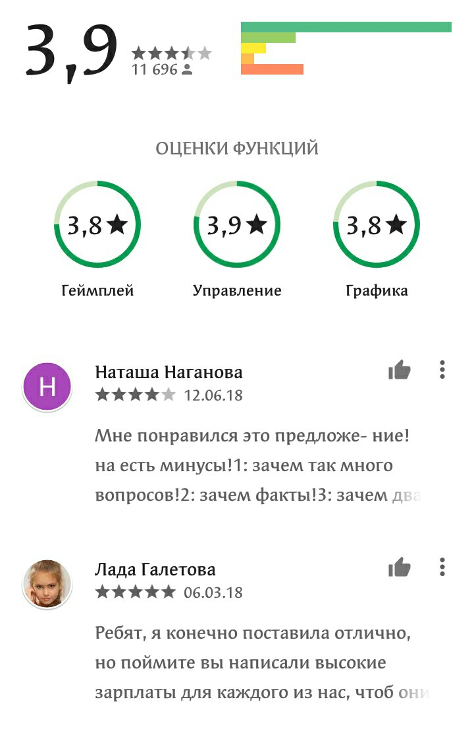
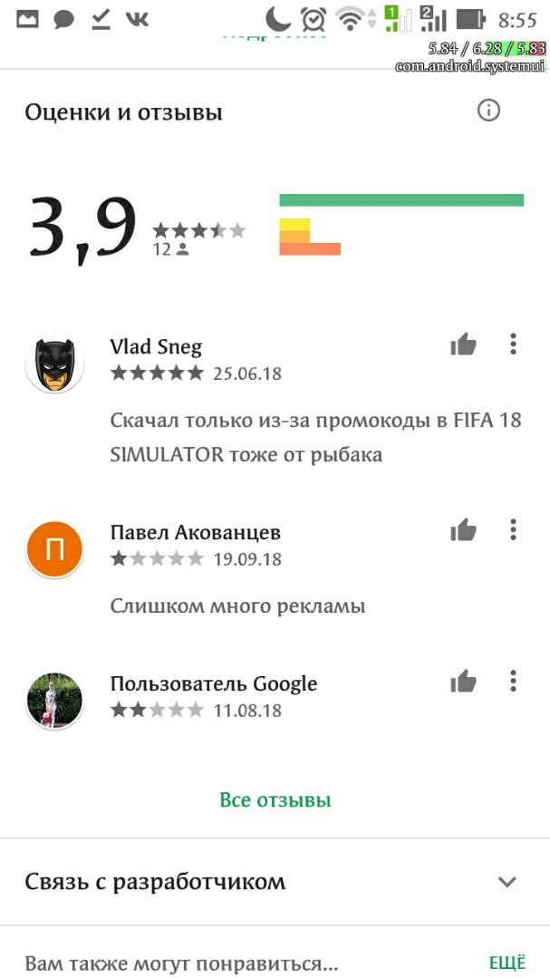
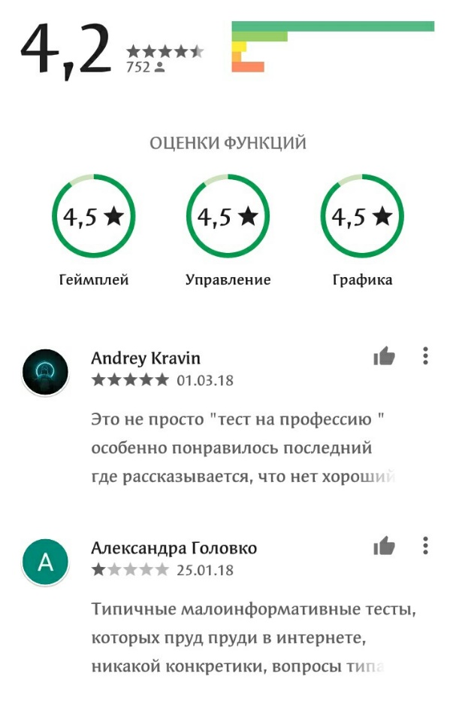
Аналоги

Slide 4
Функциональные/нефункциональные требования
Функциональные:
•
Не функциональные:

Slide 5
Диаграмма прецедентов

Slide 6
Диаграмма прецедентов (Часть 1)

Slide 7
Диаграмма прецедентов (Часть 2)

Slide 8
Диаграмма классов

Slide 9
Диаграмма классов (Часть 1)

Slide 10
Диаграмма классов (Часть 2)

Slide 11
Диаграмма развертывания

Slide 12
ТЕКС СЛАЙДА

Slide 13
ТЕКС СЛАЙДА

Slide 14
ТЕКС СЛАЙДА

Slide 15
ТЕКС СЛАЙДА

Slide 16
ТЕКС СЛАЙДА

Slide 17
Разработка
ТЕКСТ

Slide 18
ТЕКС СЛАЙДА

Slide 19
ТЕКС СЛАЙДА

Slide 20
ТЕКС СЛАЙДА

Slide 21
ТЕКС СЛАЙДА

Slide 22
ТЕКС СЛАЙДА

Slide 23
ТЕКС СЛАЙДА

Slide 24
Заключение
ТЕКСТ

Slide 25
Спасибо за внимание

